Slide 1
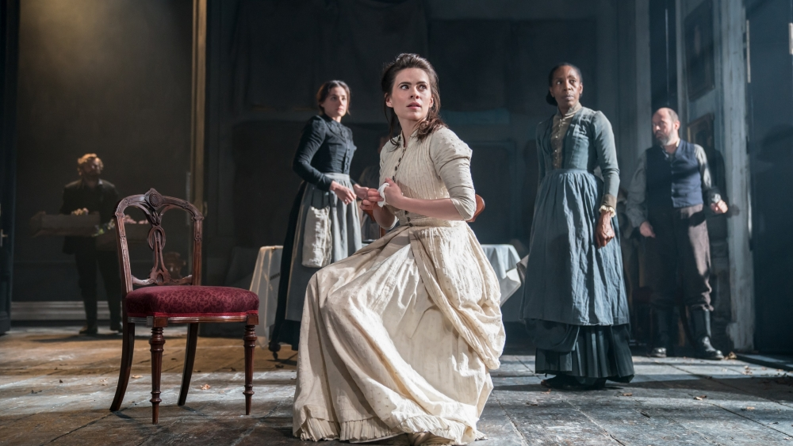
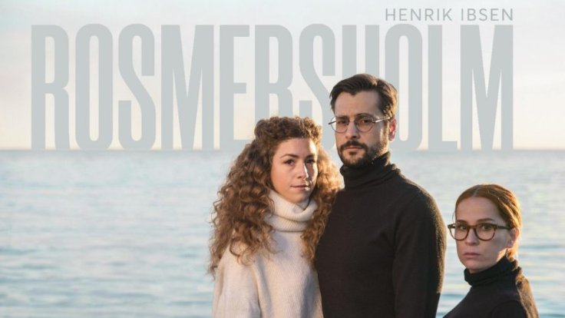
Rosmerler (Rosmersholm*) 1886 Henrik İbsen
Ayla Gürleyen
7 Şubat 2024
*Holm’un Norveççe anlamı ada/ adacık

Slide 2
Rosmersholm’un İbsen’in oyunları arasındaki yeri: İbsen araştırmacılarına göre İbsen’in dönemleri
Tarihsel-ulusal dramlar olarak bilinen ilk dönem oyunları, manzum biçimde yazılmış daha didaktik oyunlardır. bu oyunlarda Ibsen 1850’lerde çağın talebi olan ulusal bilinç oluşumuna hizmet eder.
Catiline, Lady Inger, İmparator ve Galile, The Vikings at Helgeland
İbsen Döngüsü
Düz yazı ile yazılmış 12 oyun (Toplumun Direkleri ile başlar Biz Ölüler Uyanınca ile biter)
İlk grup oyunları: Toplumun Direkleri ( 1877), Nora Bir Bebek Evi (1879), Hortlaklar (1881), Bir Halk Düşmanı ( 1882).
İkinci grup oyunları: Yaban Ördeği (1884), Rosmersholm (1886), Denizden Gelen Kadın ( 1888), Hedda Gabler’dir ( 1889).
Son dönem oyunları: Yapı Ustası Solness (1892), Küçük Eyolf ( 1894), John Gabriel Borkman (1896) ve Biz Ölüler Uyanınca ( 1899).

Slide 3
İbsen Döngüsü’ndeki 12 oyun:
İbsen’in “modern dramın babası”, “modern dramın mucidi” ya da “kurucusu” sıfatıyla taçlandırılmasını sağlar.
Örneğin; Joan Templeton*’a göre “İbsen, modern dramın kurucusu statüsünü aynı anda iki şeyi başararak kazanmıştır: Gerçekçi düz yazı oyunlarını icat ederek ve tiyatroyu bir tartışma forumuna dönüştürerek.”
Gerçekçi düz yazı oyunlarında İbsen,
Nora’da evlilik kurumunu sorgulanması,
Bir Halk Düşmanı’nda bir takım çıkar gruplarının toplum ve birey üzerindeki baskısı,
Rosmersholm’de liberal düşünce ile muhafazakar baskının çatışması gibi temalarla gerçekçi diyaloglar aracılığıyla tiyatroda bir tartışma alanı yaratır.
*Joan Templeton: Profesör, ‘İbsen’s Women’ kitabının yazarı, önde gelen İbsen araştırmacılarından

Slide 4
Rosmersholm’ün ait olduğu akım:
Realizmin bir kolu olarak natüralizm
Natüralizm doğal dünyayı temel alan sanat akımı.
Natüralizm Realizm’i yeterince gerçekçi bulmaz.
Natüralizm, bilimsel teorilerden etkilenen bir Realizm’dir
Charles Darwin, Türlerin Kökeni 1859’da yayınlanmış
Doğal seçilim
Çevreye uyum sağlayabilen ayakta kalır ve soyunu devam ettirir
Güçlü olan yaşar
Realizm’de sıradan insanların günlük yaşamı tasvir edilir
Natüralizm’de kalıtım ve sosyal koşulların insanı nasıl kontrol ettiği anlatılır (Yaban Ördeği – Hedvig, Hayaletler – Oswald Alving, Rosmersholm – Johannes ve Rebekka…)

Slide 5
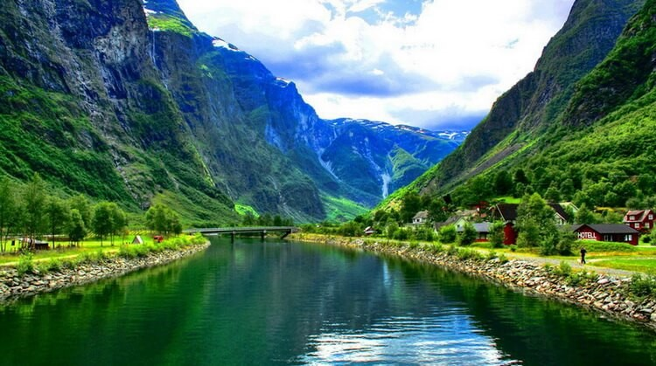
Rosmersholm – Olay:
4 perdelik bir oyun
Tüm oyun, Rosmersholm malikanesinde geçiyor. Malikane eski usul döşenmiş, geçmişin tüm izlerini yansıtan bir ortam
Büyük, geniş bir ev
Mobilyalar
Duvarda üst düzey büyük babaların resimleri
Olaylar, Norveç’in batısında, bir fiyordun kıyısındaki küçük bir kasabanın yakınında ‘Rosmersholm’ adlı yerleşim bölgesindeki bir malikanede geçiyor
Oyunda, köklü bir aristokrat ailenin tutucu düşüncelerle yetiştirilmiş, iyi niyetli, idealist eğilimli, son ve tek varisi olan bir erkekle, özgür düşünce ve kadın hakları savunucusu, orta sınıftan gelme, ilerici genç bir kadının karşılıklı aşk-suçluluk-iktidar mücadelesinde birlikte yenik düşüşlerinin trajik öyküsü anlatılıyor.

Slide 6
Rosmersholm - Karakterler
Johannes Rosmer
Rosmersholm malikanesinin sahibi. Köklü ve imtiyazlı bir aileden geliyor. Ataları üst düzey görevlerde bulunmuş, bölgede bilinen ve saygı duyulan bir aile. J Rosmer, önceden rahipmiş
Rebekka West
Johannes’in eşi Beate Rosmer’in bakıcısı, Beate Rosmer intihar ettikten sonra malikanede kalmaya devam eden, ev işleri yöneten kadın
Kroll
Beate Rosmer’in erkek kardeşi, Johannes’in kayın biraderi ve eskiden beri arkadaşı, okul yöneticisi
Bayan Helseth
Rosmersholm’ün ev çalışanı, hizmetli. Dindar, mistik inançları var.
Diğer karakterler:
Peter Mortensgard: Bölgedeki radikal bir gazetenin yazarı. J Rosmer, rahipken onu zina yapmakla suçlamış
Ulrik Brendel: J Rosmer’in küçükken öğretmeni, ailesi Brendel’in öğretilerinin Johannes’i etkilememesi için işine son vermişler.

Slide 7
Rosmersholm – Siyasi Ortam
II. Oscar, İsveç ve Norveç kralı (1872 - 1905’te Norveç tahtından çekilir)
1814 Norveç’in ilk anayasası (İsveç’le birleşmesine karşı koymak için)
19. yüzyıl Norveç tarihinin son dönemine damga vuran Liberallerle Muhafazakarlar arasındaki amansız mücadele, çekişme ve politik hırsın tezahürleri İbsen tarafından 1886 yılında Rosmersholm adlı tiyatro oyununda Rosmer’in gelgitleriyle ortaya konmaya çalışılmıştır. Toplumsal dönüşüm, dönüşüme verilen tepki, bireysel bir var olma ve mutlak özgürleşme çabası içerisinde açıklanmıştır.
Bu sürecin Muhafazakarların büyük bir milleti birden var etme çabası ile Liberallerin kendilerine has, küçük bir milleti yeniden uyandırma girişimi arasındaki gerilimin ürünü olduğu söylenebilir.

Slide 8
Rosmersholm - Özet
Johannes Rosmer, din adamları ve üst düzey yetkililerden gelen 200 yıllık seçkin ve itibarlı bir ailenin son temsilcidir.
Rosmer, üç yıl önce malikanesine kahya olarak gelen genç, özgürlükçü düşüncelere sahip Rebekka sayesinde değişmekte, kiliseyle bağını koparmaktadır.
Oyun boyunca Rosmer’in yakasını ne iki yıl önce ölen karısının anıları, ne de rahip atalarının ruhları rahat bırakmaz. Rosmer’in karısı Beata, Rebekka’nın malikaneye gelişinden sonra ikisinin arasında bir ilişki olduğu fikrine kapılmış, kocasına bir çocuk veremediği için kendisini suçlamış, eşinin kiliseden soğumaya başladığını anlayınca ruh hali iyice bozulmuş ve intihar etmiştir.
Bir Perşembe günü akşam üzeri Beata bu korkularını ağabeyine açmış, iki gün sonra Cumartesi akşamı evin yakınındaki değirmenden dereye kendini bırakarak intihar etmiştir.
Beata’nın intiharından önce gördüğü söylenen, birinin ölümü, hayaleti olduğu kadar, kişinin hatalı geçmişini, günahlarını, işlevini yitirmiş geleneksel fikirleri, geçmişi simgeleyen beyaz atların yeniden malikanenin etrafında görüldüğü söylenmektedir.
Sürekli Rosmerler’in geçmişinden kopamayacağı, geçmişin Rosmerler’in yakasını bir türlü bırakmayacağının vurgulandığı oyunda yavaş yavaş Beata’nın ölümüne dair ayrıntılar ortaya çıkar.
Rosmer’i özgür fikirli bir adama dönüştürmek için uğraşan Rebekka’nın geçmişi de aydınlanır. Rebekka sadece Beata’nın bir takım kuruntulara kapılarak intihar etmesine sebep olmamıştır, aynı zamanda geçmişte örtük bir aşk yaşadığı üvey babası zannetiği Doktor West’in öz babası olduğu da ortaya çıkmıştır.
Bu olayların ardından ne ailesinin muhafazakar düşüncelerinden vazgeçip liberalleşmeye çalışan Rosmer ne de Rebekka için yaşanacak bir yer kalmayacak, ikisi de çözümü Beata’nın intihar ettiği değirmenden kendilerini suya bırakmakta bulacak, Beata’nın “gittiği yoldan gidecekler”, oyunun son cümlesinde olduğu gibi “Bayan Beate onları yanına aldı”
Bir başka ifadeyle sürekli şimdiye sızan geçmiş, şimdi üzerinde galibiyetini ilan eder.
Toplumun tutucu ahlak düzeninde farklı düşünen / yaşayan kadına da erkeğe de yer yoktur.

Slide 9
Rosmersholm - Analiz
Beyaz At*:
Aile içinde kuşaktan kuşağa geçen bir söylentiye göre, Rosmerlerin evinin etrafında zaman zaman beyaz atlar belirir. Kimilerine göre, bu beyaz atı görmek birinin öleceğine delalettir. Kimileri de bu atların ölümün habercisi olduğuna inanmaz, onlara göre ailenin ölüleri zaman zaman beyaz bir at biçiminde geri dönüp evin etrafında dolaşır.
İşlevini yitirmiş eski fikirler, eski günahlar/hataları simgeliyor
*Bu oyun dışında, diğer pek çok yerde (Beyaz atlı prens, Napolyon’un atı, Fatih’in atı…) beyaz at simgesi karşımıza çıkıyor. Masumiyet, temizlik/saflık, güç ve değişimi simgeliyormuş.

Slide 10
Muhafazakarlar X Liberaller
Farklı liberal karakterler
Rebekka
Mortensgard
Brendel
Farklı muhafazakar karakterler
Kroll
Rosmer
Helseth

Slide 11
Rosmersholm – Karakter Analizi
Johannes Rosmer
Rebekka’nın etkisiyle muhafazakar tutumundan uzaklaşmaya çalışan ama başaramıyor, git-geller yaşıyor
Eşinin intihar ettiği köprüden geçemiyor, duygusal
İdealist, romantik
Mortensgard, Rosmer rahipken haksız yere zina ile suçlandığını düşünüyor
Kroll
Muhafazakar duruşlu, siyasi olarak aktif
Gerçekçi
kız kardeşinin intihar ettiği köprüden rahatça geçiyor
ilk başta Rebekka ile Johannes’in evli olarak aynı çatı altında yaşamasını istiyor
Kendi çocuklarının da liberallerin tarafında olmasına üzülse de olay yaratmıyor
Rosmer dinden uzaklaştığını söylediğinde onu hainlik, döneklik ile suçluyor

Slide 12
Rosmersholm – Karakter Analizi
Rebekka
Eşitlikçi, özgürlükçü, liberal duruşlu, çalışan kadın
Duygusal çelişkileri var (içinde iyi ve kötü aynı anda var)
Rosmer’in evlilik teklifine çok sevinmesine rağmen evlenmeyi reddetmesi
Başkalarını şahsi görüşleri doğrultusunda kontrol etme, yönlendirme isteği var
Rosmer’i doğru zaman olmadığı için istemediği halde, Kroll’e dini görüşlerindeki değişiklikleri anlatması için zorlaması
Beate’nin Rebekka ile Rosmer arasında bir ilişki olduğuna inanmasını teşvik etmesi
Peter Mortensgard
Yenilikçi, liberal, gerçekçi, siyasi olarak aktif
Faydacı
Rosmer’in liberaller arasına katıldığını duyurmak istiyor ama kiliseden uzaklaştığını duyurmak istemiyor. Din adamlığının Rosmer’e verdiği saygınlıktan faydalanmak istiyor
Ulrik Brendel
Yenilikçi, liberal, idealist, hayata küskün

Slide 13
Kaynakça:
https://archive.org/details/henrik-ibsen-rosmersholm
https://dergipark.org.tr/en/download/article-file/1698452
https://www.mimesis-dergi.org/2016/12/ibsen-ve-retrospektif-dram/
https://www.academia.edu/37168690/19_Y%C3%BCzy%C4%B1l_Norve%C3%A7_Siyasi_Tarihi_Milliyet%C3%A7ilik_ve_Ibsen_Rosmersholm_pdf
https://www.mardinlife.com/kitap/rosmerler-henrik-ibsen-kitap-ozeti-konusu-ve-incelemesi
https://www.gazeteduvar.com.tr/kultur-sanat/2020/03/15/ibsenin-rosmersholmu-martta-koma-sahnesinde
İbsen’in Sıra Dışı Kadınları, Bahar Akpınar
Teşekkürler…

